Slide 1

QUẢ BÓNG THẦN KỲ

Slide 2

LUẬT CHƠI
GV đưa quả bóng chứa nội dung câu hỏi cho 1 bạn bất kỳ và bắt đầu mở nhạc.
Học sinh dưới lớp chuyền bóng liên tục theo điệu nhạc.
GV bấm dừng nhạc ở một thời điểm bất kì, lúc đó bạn nào đang cầm bóng sẽ trả lời câu hỏi tương ứng trên slide.

Slide 3

QUẢ BÓNG THẦN KỲ
2
1
3
4
5
Màn hình chính

Slide 4


CÂU HỎI SỐ 1
Polymer thiên nhiên X được sinh ra trong quá trình quang hợp của cây xanh. Ở nhiệt độ thường, X tạo với dung dịch iodine hợp chất có màu xanh tím. Polymer X có tên gọi là gì?
TINH BỘT

Slide 5
CÂU HỎI SỐ 2
Trong dãy các chất sau: glycerol, glucose, ethyl alcohol, cellulose. Chất nào hòa tan được Cu(OH)₂ ở nhiệt độ thường?
Glycerol, glucose

Slide 6
CÂU HỎI SỐ 3
Cellulose thuộc loại polysaccharide, là thành phần chính tạo nên màng tế bào thực vật, có nhiều trong gỗ, bông gòn. Công thức của cellulose là
(C₆H₁₀O₅)_{n}

Slide 7
CÂU HỎI SỐ 4
Cho các chất: Glucose; fructose; saccharose; tinh bột; cellulose; glycerol. Số chất có thể tham gia phản ứng thủy phân trong môi trường acid là bao nhiêu?
ĐÁP ÁN 3
Bao gồm: saccharose; tinh bột; cellulose

Slide 8
CÂU HỎI SỐ 5
Glucose là chất dinh dưỡng và được dùng làm thuốc tăng lực cho người già, trẻ em và người ốm. Số nguyên tử carbon trong phân tử glucose là bao nhiêu?
6

Slide 9
ÔN TẬP CHƯƠNG 2

Slide 10


LÍ THUYẾT CẦN NHỚ

Slide 11
Làm việc theo 6 nhóm, hoàn thành nội dung tương ứng của bảng trong 3 phút.

Slide 12
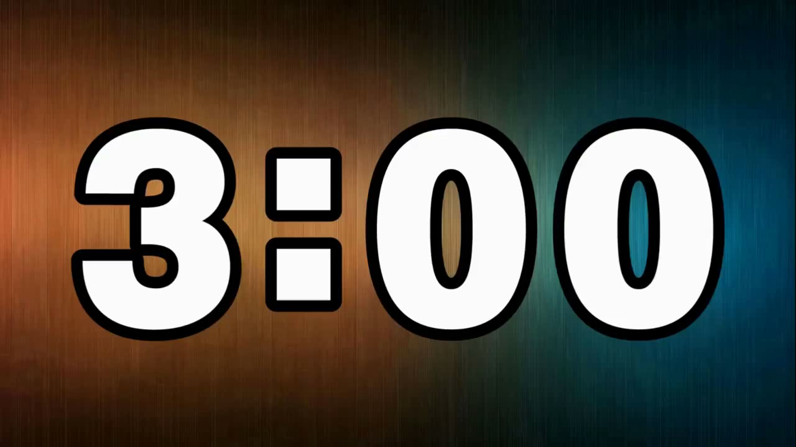
 | Công thức cấu tạo (mạch hở và mạch vòng nếu có) | Cu(OH)₂/NaOH | Cu(OH)₂/NaOH, tº | Br₂/H₂O | AgNO₃/NH₃ | Thủy phân
GLUCOSE
FRUCTOSE
SACCHAROSE
TINH BỘT
CELLULOSE
NHÓM 1
NHÓM 2
NHÓM 3
NHÓM 4
NHÓM 5
Lưu ý: Có phản ứng: Nêu hiện tượng; Không có phản ứng: __

Slide 13
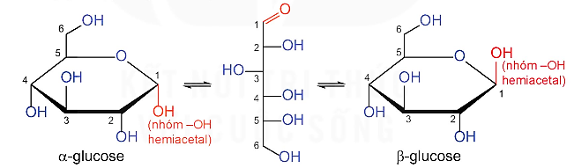
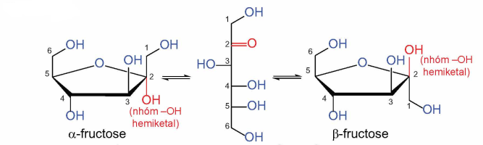
 | Công thức cấu tạo (mạch hở và mạch vòng nếu có)
GLUCOSE (C₆H₁₂O₆)
FRUCTOSE (C₆H₁₂O₆)
Mạch hở: CH₂OH–[CHOH]₄–CHO
Mạch hở: CH₂OH–[CHOH]₃–CO–CH₂OH

Slide 14
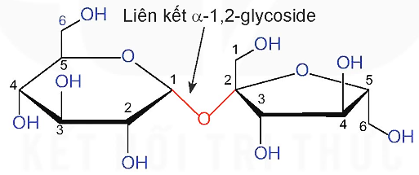
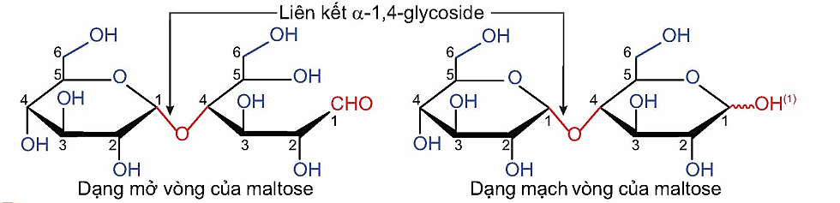
 | Công thức cấu tạo (mạch hở và mạch vòng nếu có)
SACCHAROSE (C₁₂H₂₂O₁₁)
MALTOSE (C₁₂H₂₂O₁₁)
Gồm 1 đơn vị α-glucose và 1 đơn vị β-fructose
2 đơn vị α-glucose

Slide 15
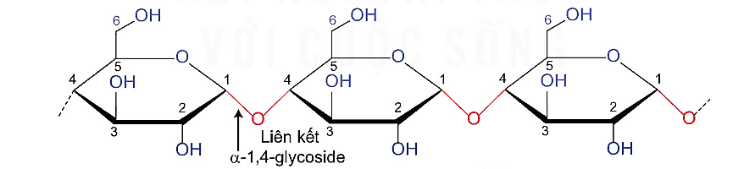
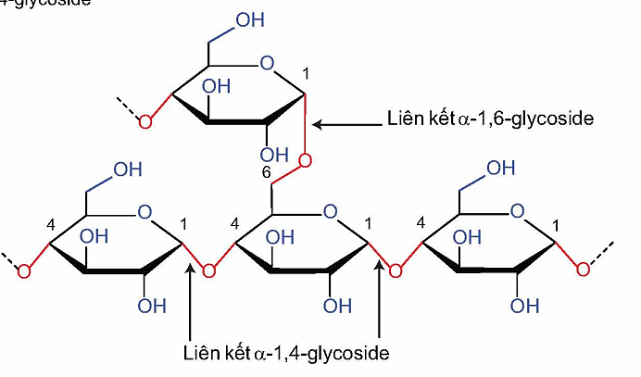
 | Công thức cấu tạo (mạch hở và mạch vòng nếu có)
TINH BỘT (C₆H₁₀O₅)_{n}
AMYLOSE
Nhiều đơn vị α-glucose
AMYLOPECTIN

Slide 16
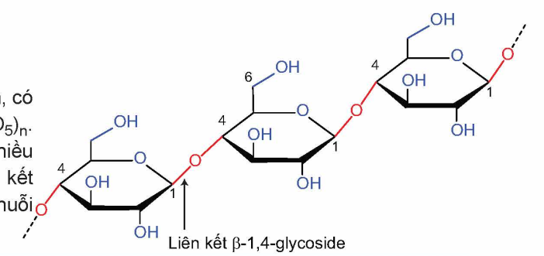
 | Công thức cấu tạo (mạch hở và mạch vòng nếu có)
CELLULOSE (C₆H₁₀O₅)_{n}
Nhiều đơn vị β-glucose

Slide 17
 | Cu(OH)₂/NaOH | Cu(OH)₂/NaOH, tº | Br₂/H₂O | AgNO₃/NH₃ | Thủy phân
GLUCOSE
FRUCTOSE
SACCHAROSE
TINH BỘT
CELLULOSE
Tạo dung dịch xanh lam
Mất màu
_______
↓ đỏ gạch
↓ Ag
Tạo dung dịch xanh lam
↓ đỏ gạch
_______
↓ Ag
_______
Tạo dung dịch xanh lam
_______
_______
_______
Tạo glucose và fructose
_______
_______
_______
_______
Tạo glucose
_______
_______
_______
_______
Tạo glucose

Slide 18
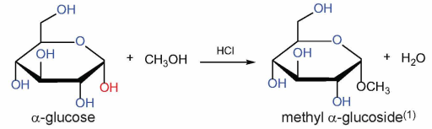
MỘT SỐ PHẢN ỨNG RIÊNG CỦA GLUCOSE
Phản ứng của nhóm -OH hemiacetal.
Phản ứng lên men.
Lên men rượu:
C₆H₁₂O₆ 2C₂H₅OH + 2CO₂
ethanol
Lên men lactic:
C₆H₁₂O₆ 2CH₃CH(OH)COOH
lactic acid

Slide 19
PHẢN ỨNG RIÊNG CỦA CELLULOSE
Phản ứng với nitric acid
Tính tan của cellulose trong nước Schweizei
Cellulose tan trong nước Schweizer

Slide 20
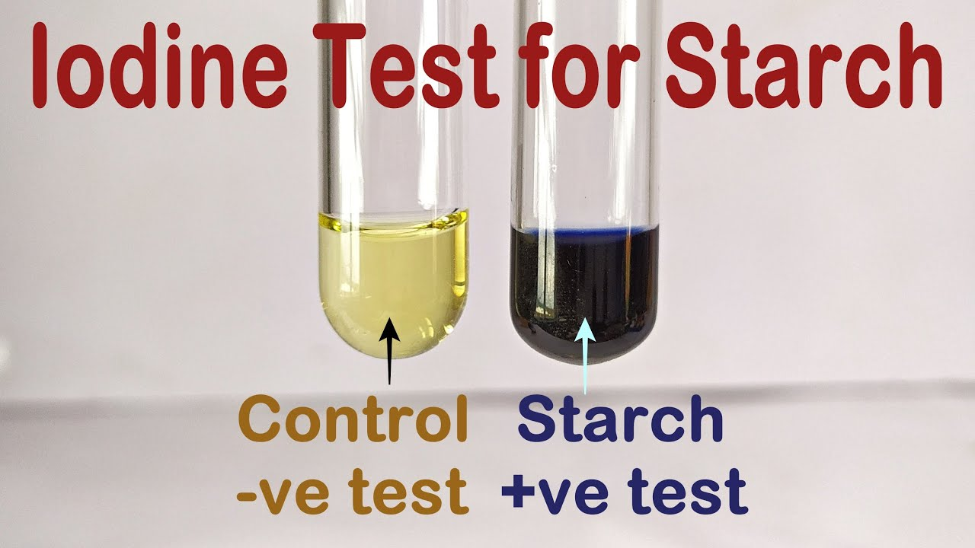
PHẢN ỨNG RIÊNG CỦA TINH BỘT
Phản ứng với iodine
Hồ tinh bột tham gia phản ứng màu với idodine tạo dung dịch màu xanh tím

Slide 21
TRUY TÌM KHO BÁU
TRUY TÌM KHO BÁU
Làm việc cá nhân cho biết các mệnh đề sau đúng hay sai?

Slide 22
4
5
6
c
7
3
9
2
8
10
1

Slide 23



Câu 1:
Glucose có nhiều trong quả nho, các loại quả chín.

Slide 24
Câu 2:
Saccharose thuộc vào polysaccharide

Slide 25
Câu 3:
Để nhận biết tinh bột, có thể sử dụng dung dịch iodine.

Slide 26
Câu 4:
Fructose tham gia phản ứng làm mất màu nước bromine.

Slide 27
Câu 5:
Trong môi trường acid, glucose và fructose có thể chuyển hóa lẫn nhau.

Slide 28
Câu 6:
Glucose thể hiện tính chất của aldehyde và polyalcohol.

Slide 29
Câu 7:
Phân tử cellulose được cấu tạo từ các đơn vị α-glucose.

Slide 30
Câu 8:
Thủy phân saccharose chỉ thu được glucose.

Slide 31
Câu 9:
Cellulose và tinh bột đều thuộc loại polysaccharide.

Slide 32
Câu 10:
Dung dịch saccharose hòa tan được Cu(OH)₂.

Slide 33
TINH THẦN ĐỒNG ĐỘI

Slide 34
Chia lớp làm 4 nhóm, lần lượt lên nhận mật thư. Nhóm nào giải nhanh nhất sẽ lên nhận mật thư tiếp theo. Nhóm giải chính xác cả 2 mật thư sẽ giành chiến thắng.

Slide 35
Mật thư số 1
Đun nóng 50 mL dung dịch glucose a (mol/L) với lượng dư dung dịch AgNO₃ trong NH₃. Sau khi phản ứng xảy ra hoàn toàn, thu được 21,6 gam Ag. Giá trị của a là bao nhiêu
C₆H₁₂O₆ 2Ag
0,1 mol ← 0,2 mol

Slide 36
Mật thư số 2
Để sản xuất 150 lít cồn y tế 70º người ta cần lên men tối thiểu m gam glucose. Biết hiệu suất của quá trình lên men là 80%, khối lượng riêng của ethanol là 0,8 g/mL. Giá trị của m bằng bao nhiêu?
C₆H₁₂O₆ 2C₂H₅OH + 2CO₂
180 gam → 92 gam
84 kg

Slide 37
HIỂU BIẾT THỰC TIỄN

Slide 38


Slide 39

THANK YOU

